Slide 1
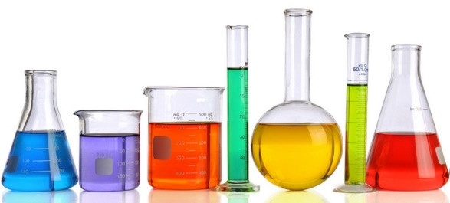
Химическая радуга
Участники: Войновская Мария (рук.) и Модженова Мария
Консультант: Шипарева Галина Афанасьевна

Slide 2
Актуальность
Школьная тема «Оксиды» переполнена теорией, так же мало рассказывается, где оксиды применяются. Наш проект позволит разобраться в прикладном аспекте.

Slide 3
Пигменты
органические
минеральные
оксиды металлов
соли

Slide 4
Оксид железа (II) и оксид железа (III) используются для изготовления охры.

Slide 5
Оксид кобальта (II), оксид кобальта (III), оксид хрома (III), оксиды магния и алюминия составляют кобальтовые краски

Slide 6
Для получения красной краски используют Оксид свинца (II) и оксид свинца (IV)

Slide 7
Оксид свинца (II) и оксид титана (IV) используются при создании белых красок

Slide 8
Оксид хрома (III). входит в состав минерала, имеющего зеленый цвет

Slide 9
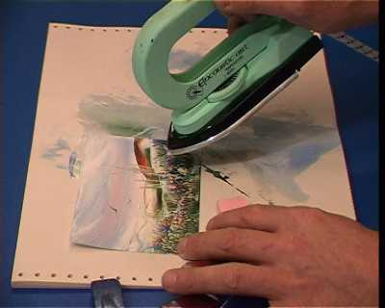
Энкаустика
Техника живописи, в которой при написании картин используют краски в расплавленном виде.

Slide 10
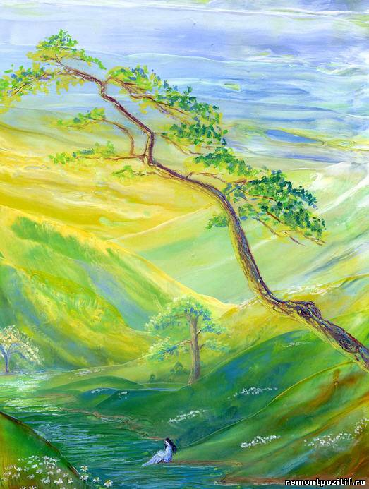
Восковая темпера
Это разновидность энкаустики. Отличается насыщенными цветами.

Slide 11
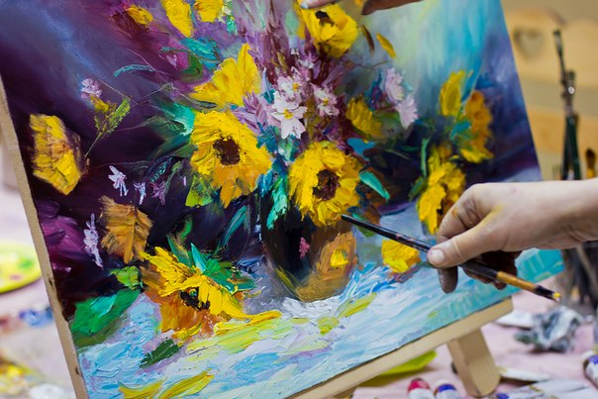
Масляная живопись
Это вид художественной живописи масляными красками

Slide 12
Пещера Ласко (Франция)

Slide 13
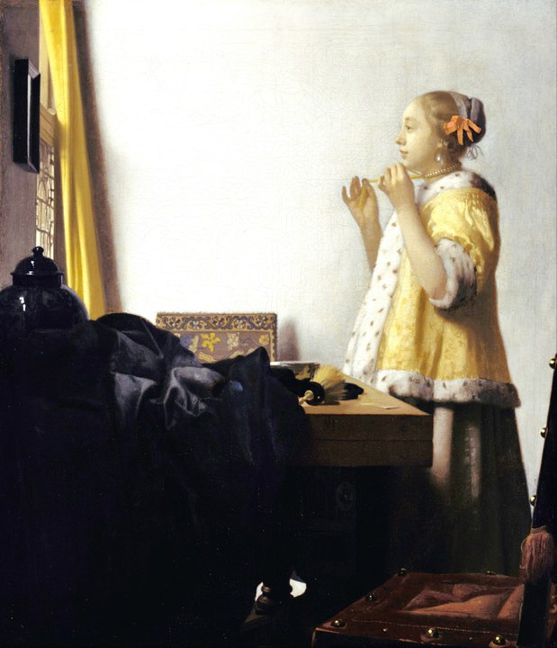
«Женщина с жемчужным ожерельем»
Автор - Ян Вермеер— нидерландский художник-живописец, мастер бытовой живописи и жанрового портрета

Slide 14
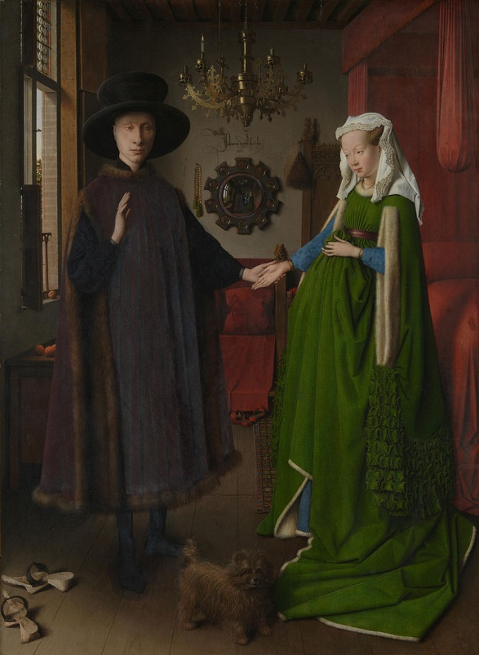
«Портрет четы Арнольфини»
Автор - Ян ван Эйк. Он ввел в обиход масляные краски. Он научился накладывать их тонкими слоями. Эта техника лучше всего передавала пространство, объем и глубину цвета.

Slide 15
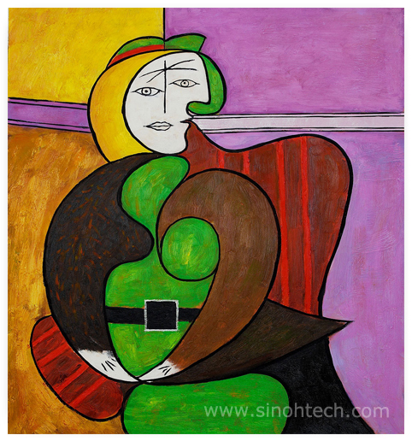
«Красное кресло»
Эту картину написал Пабло Пикассо, испанский художник, скульптор, график, театральный художник, керамист и дизайнер.

Slide 16
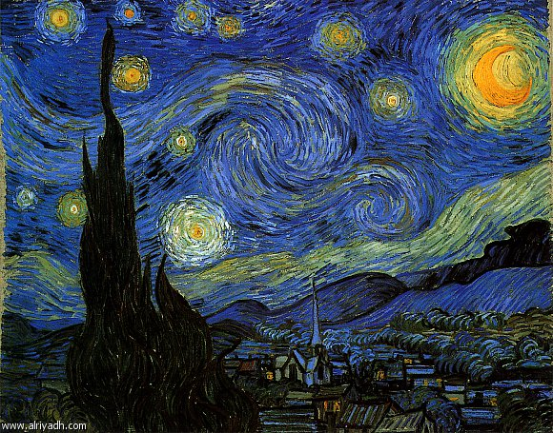
Звездная ночь
Это картина нидерландского художника импрессиониста, Винсента Ван Гога.

Slide 17
«Портрет Н.Н.Пушкиной»
Автор этой картины - русский художник и архитектор, профессор архитектуры Императорской Академии художеств, Александр Павлович Брюллов.

